Slide 1
猜猜看
我覺得你一定不知道
開始

Slide 2
請問我朋友幾班??
403
409
401

Slide 3

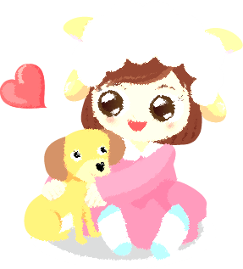
答錯了!
重來
403

Slide 4

掰掰
再一次
離開

Slide 6
403

